Slide 1
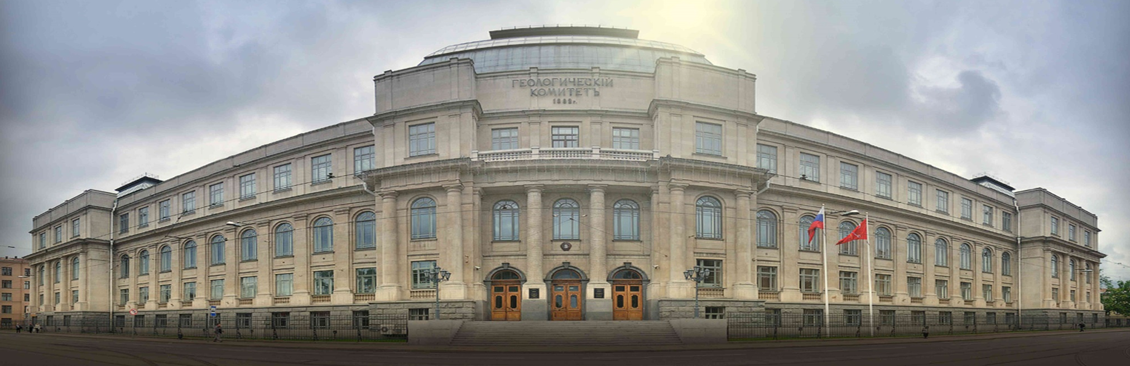
Предложения ФГБУ «ВСЕГЕИ» по развитию геологического картографирования дна акватории Каспийского моря и прилегающих территорий стран СНГ (на единой технологической платформе)
Рябчук Д.В., Ковалева О.А.,
Жамойда В.А., Снежко В.В.
(ФГБУ «ВСЕГЕИ»)

Slide 2
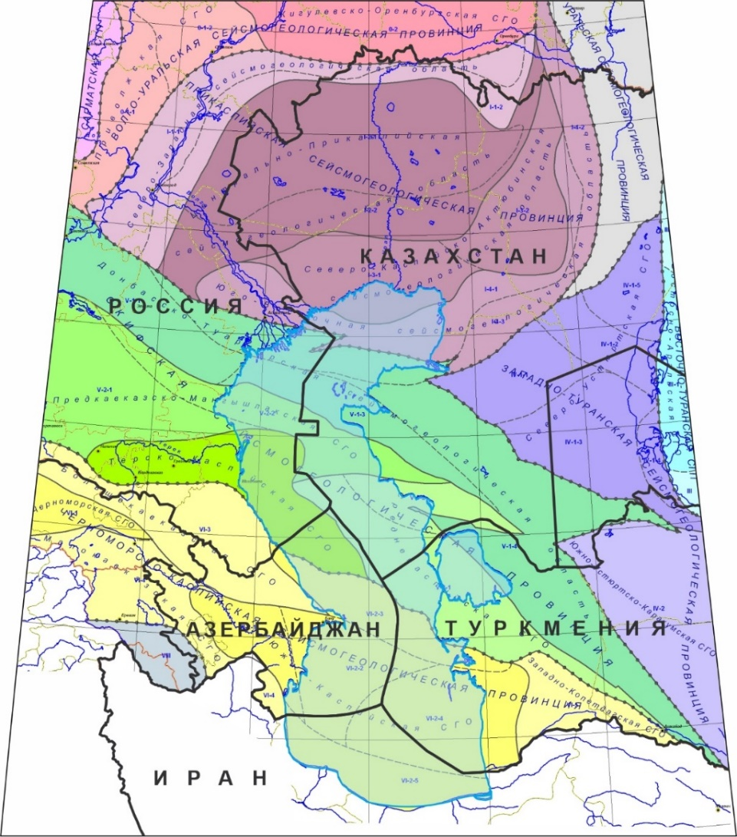
Каспийское море. Трансграничный объект на границе геологических структур
В геологическом отношении Каспийский регион расположен на стыке четырех крупнейших тектонических структур земной коры. Здесь сочленяются рифейско-палеозойские складчатые структуры Урало-Монгольского и палеозойско-мезозойские структуры Средиземноморского подвижных поясов, а также платформенные структуры древней Восточно-Европейской и молодой Центрально-Евразийской платформы и Терско-Южнокаспийский альпийский краевой прогиб, что нашло отображение в большом разнообразии сейсмогеологических характеристик строения его земной коры.
Сейсмогеологическое районирование Каспийского региона с указанием границ прикаспийских государств и современного контура Каспийского моря (Волож и др., 2021).
Notes:
Каспийское море является трансграничным объектом, расположенным на стыке крупнейших тектонических структур земной коры. Границы между государствами не согласуются с ограничениями природных геологических объектов с характерным для них особенностями строения консолидированной коры, осадочного чехла, геодинамическим и гидрогеологическим режимом развития, которые определяют нефтегеологическое и ландшафтно-климатическое районирование. Осуществление трансграничного бесшовного геологического картирования является обязательным условием рационального и экологически безопасного освоения богатейших ресурсов акватории.

Slide 3
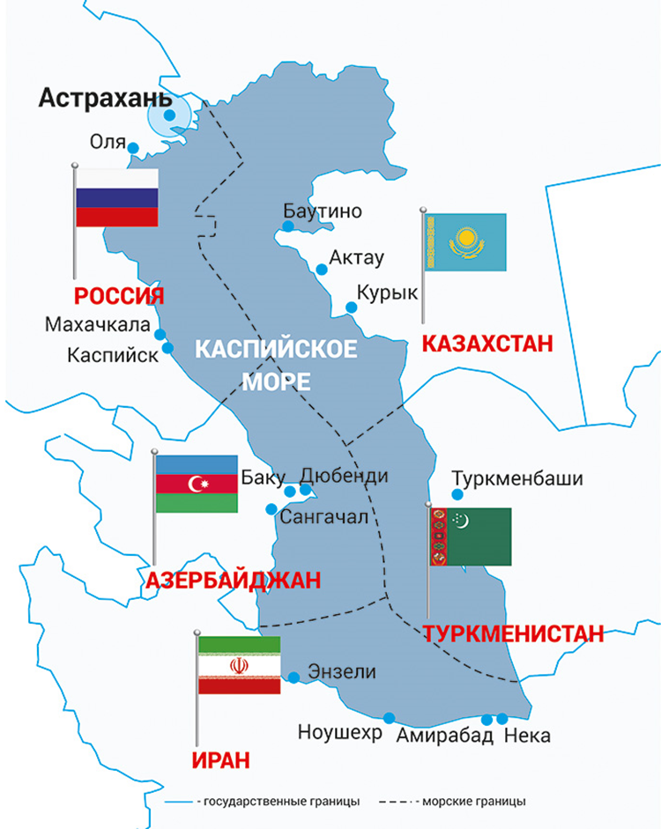
Каспийское море. Международное сотрудничество
Конвенция о правовом статусе Каспийского моря (2018) (Пятый каспийский саммит в Актау (Казахстан)
Рамочная конвенция по защите морской среды Каспийского моря
Соглашение о сотрудничестве в сфере безопасности на Каспийском море
Действующий Межправительственный совет по разведке, использованию и охране недр стран СНГ
Тегеранская конвенция.
Комиссия по сохранению, рациональному использованию водных биоресурсов и управлению их совместными запасами. Координационный комитет по гидрометеорологии Каспийского моря
Notes:
Каспийское море традиционно является регионом активного международного сотрудничества. В последние годы проведен ряд встреч на высшем уровне, разработаны и приняты важнейшие Конвенции и соглашения. Проблемам природопользования и охраны окружающей среды и перспективам сотрудничества в области разведки, использования и охране недр уделяется большое внимание на ежегодных сессиях Межправительственного совета.

Slide 4
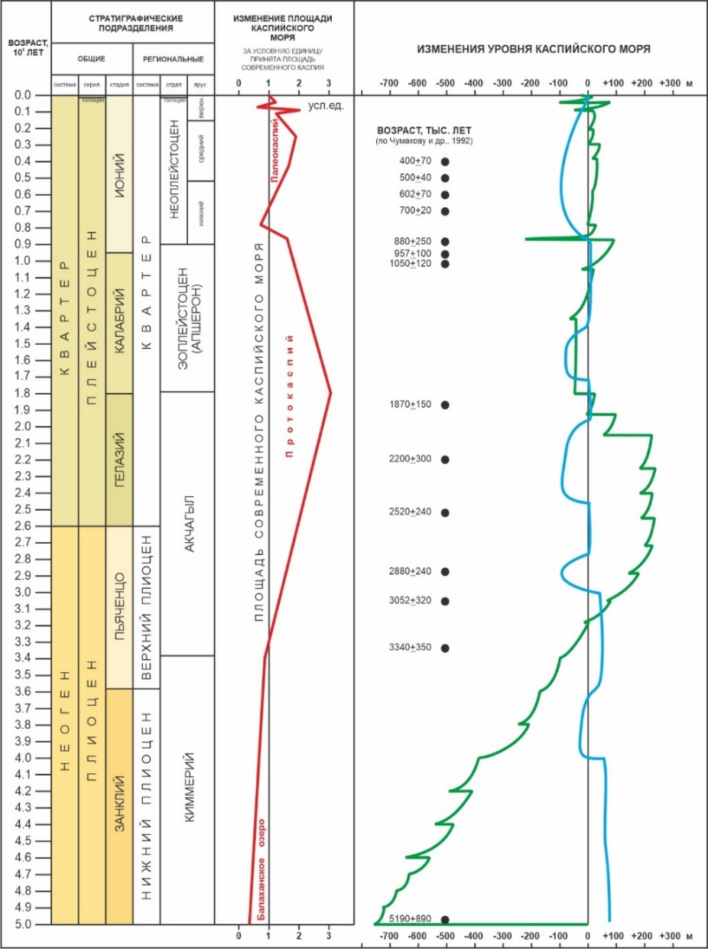
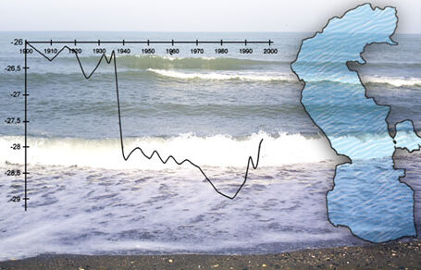
Каспийское море. Научные и практические проблемы
Кривые колебания уровня Каспийского моря в палеоцен-голоценовое время. Зеленая кривая – относительные изменения уровня Каспийского моря по сейсмостратиграфическим данным, синяя кривая – эвстатическая колебания (по Hag et al.,1987).
Notes:
Одной из уникальных особенностей Каспийского моря, непосредственно связанной с тектоническим режимом и историей геологического развития, являются значительные колебания его уровня, на порядок превышающие колебания уровня Мирового океана. Более того, направленность вектора колебаний уровня Мирового океана и Каспийского озера-моря не согласованы и во многих случаях разнонаправлены. В течение последних 5 млн. лет его уровень изменялся от -700 м (Балаханский кризис) до +150м (Акчагыльский потоп).
Резкие изменения уровня Каспийского моря широко известны и в последнее столетие. Катастрофическое падение уровня моря, начавшееся в конце пятидесятых годов прошлого века, в конце 70-х годов, опровергая все существующие прогнозы, сменилось обратным трендом.

Slide 5
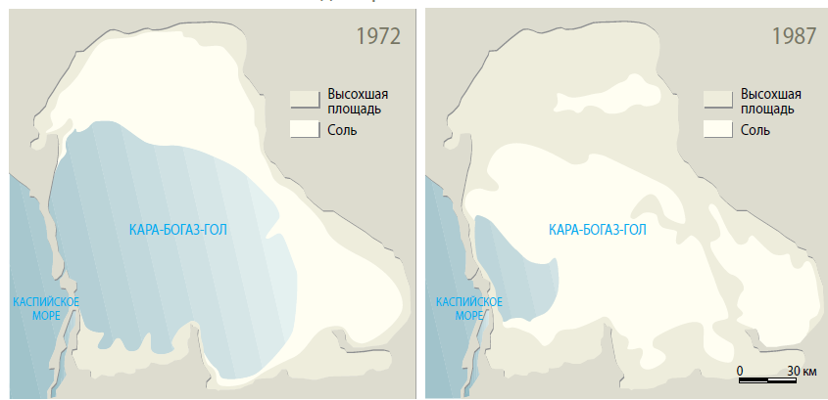
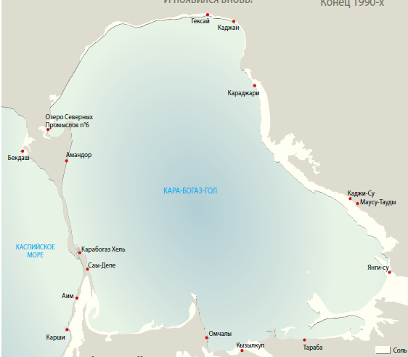
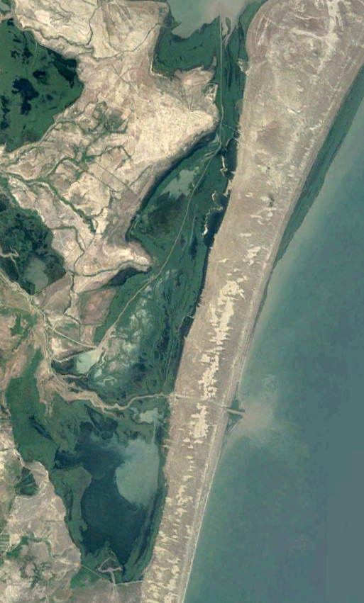
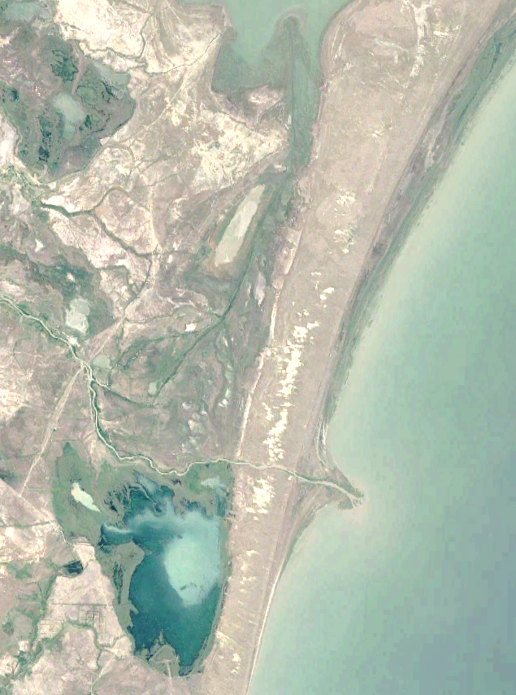
Каспийское море. Научные и практические проблемы
Запасы нефти и газа, добыча полезных ископаемых;
Изменение климата (опустынивание и затопления);
Загрязнение окружающей среды;
Международное сотрудничество.
1972
1987
UNEP IEA training manual http://www.unep.org/ieacp/iea/
Экологическая катастрофа залива
Кара-Богаз-Гол
1998
Пересыхание
Аграханского
залива
1984
2020
Notes:
Трансграничное геологическое картирование Каспийского моря является важной задачей в связи с возникающими проблемами, как связанными с добычей ПИ, так как экологическими.
В качестве широко известных примеров экологических проблем, обусловленных как природными, так и техногенными причинами, можно привести засоление и пересыхание залива Кара-Богаз-Гол, вызванного антропогенным воздействием – строительством дамбы и нарушения естественного поступления воды в залив и водообмена в целом. Разрушение дамбы привело к восстановлению водоема.
- и пересыхание Аграханского залива связано также с антропогенной деятельностью – зарегулирование стока рек, которые пополняли бы акваторию залива

Slide 6
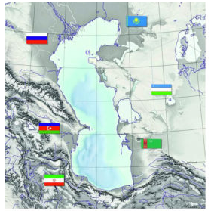
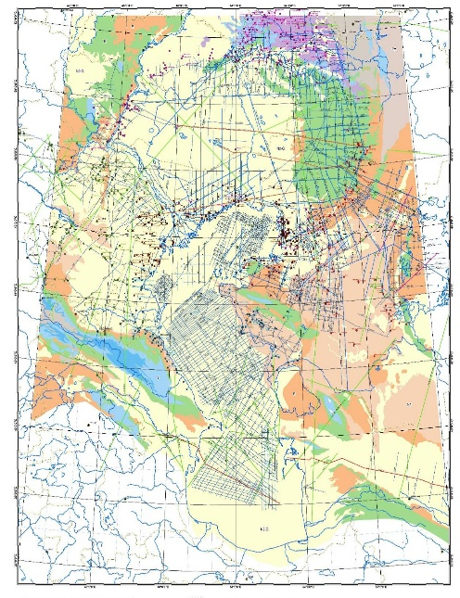
Развитие сотрудничества. Реализованные проекты
ПРОЕКТЫ:
РАН
«Геодинамика и механизмы деформирования литосферы» (тема - «Выяснение причин колебания уровня Каспийского моря»).
«Углеводороды глубоких горизонтов в «старых» нефтегазодобывающих регионах как новый источник энергоресурсов: теоретические и прикладные аспекты». (темы «Разработка пространственно-временных (четырехмерных) моделей нефтегазоносных бассейнов» и «Ресурсы глубоких недр»).
ВСЕГЕИ
ГИС-Атлас геологических карт Каспийского региона масштаба 1:1 000 000 (2014-2017)
Геологическая карта дочетвертичных образований
Карта четвертичных образований
Карта полезных ископаемых.
EMODnet-geology
Notes:
В последние десятилетия были успешно реализованы несколько крупных проектов, касающихся геологии, геодинамики, углеводородного потенциала и геологического картирования Прикаспийского региона в целом, и акватории Каспийского моря в частности.

Slide 7
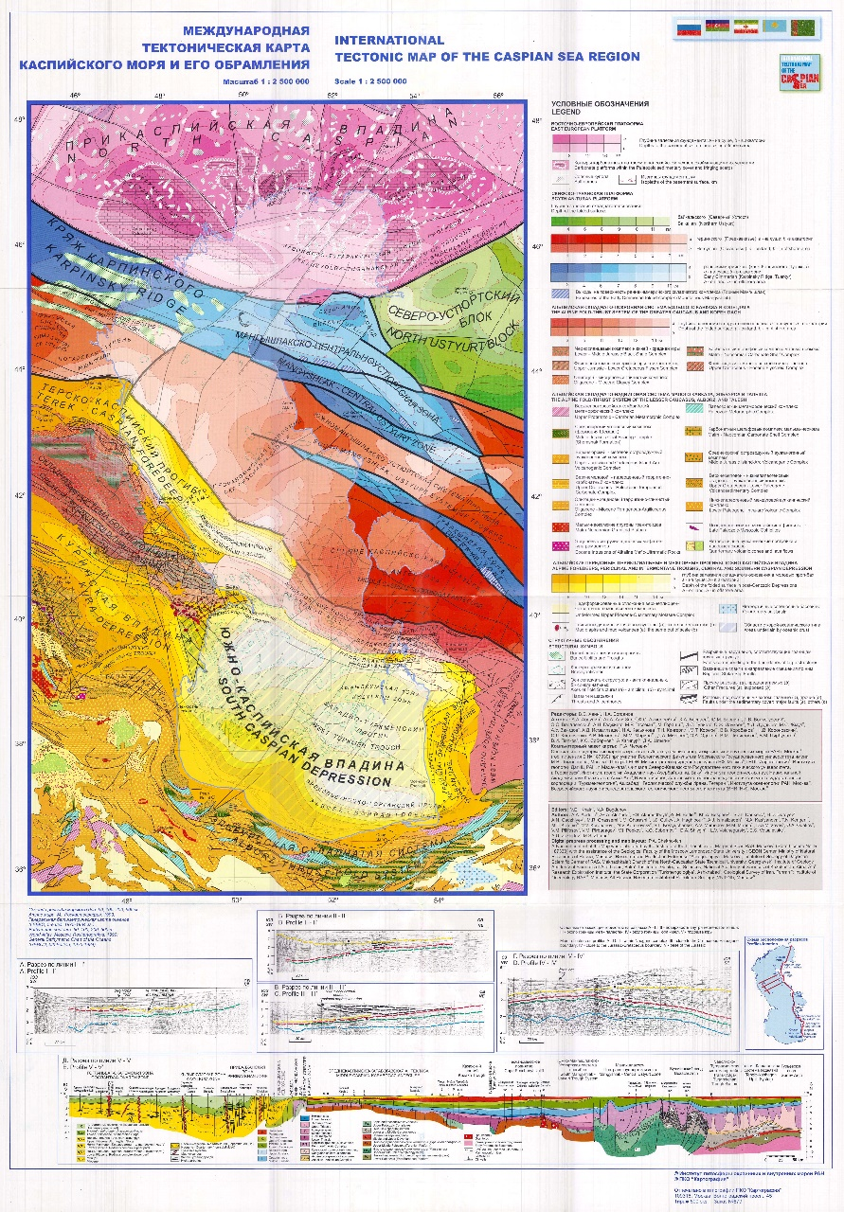
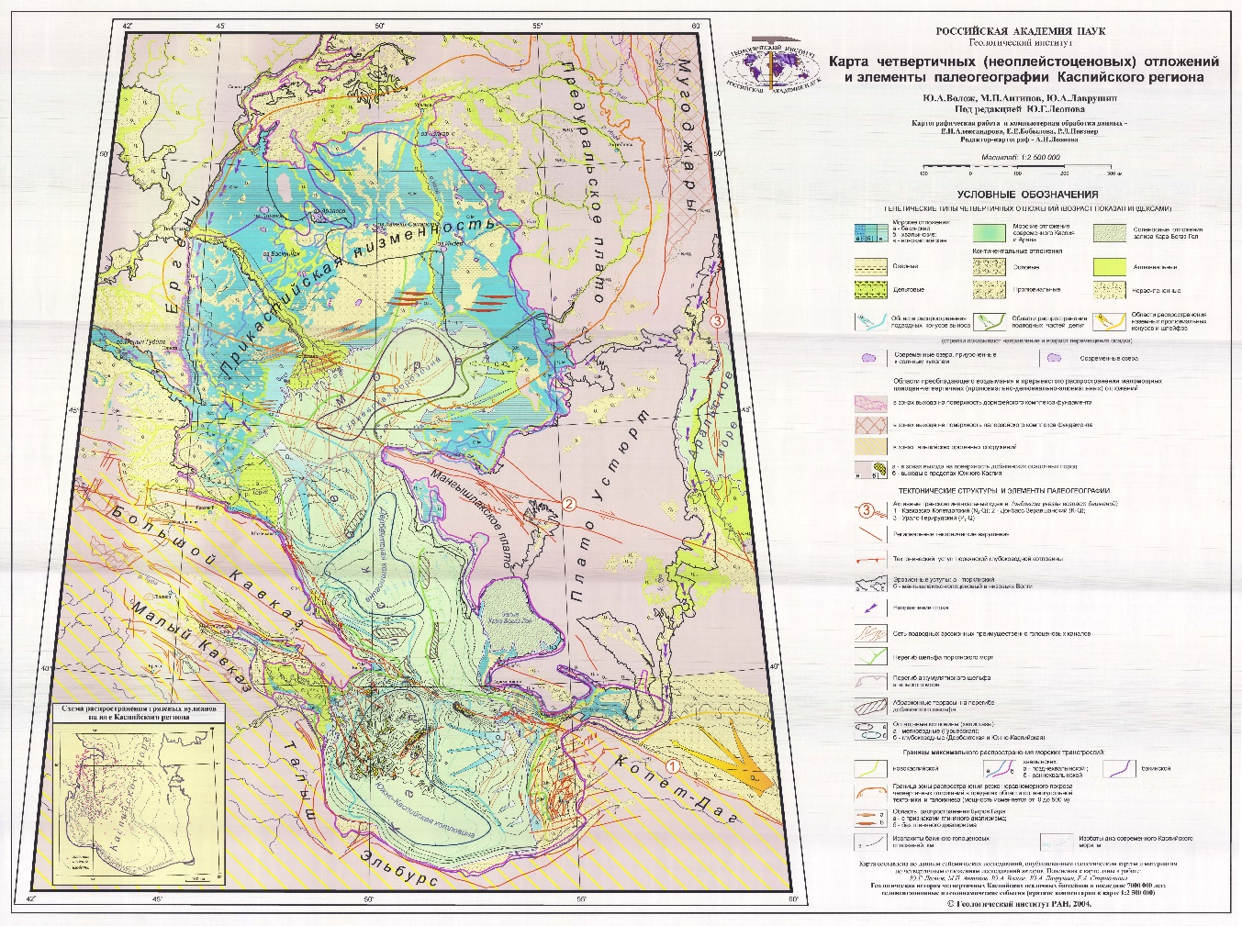
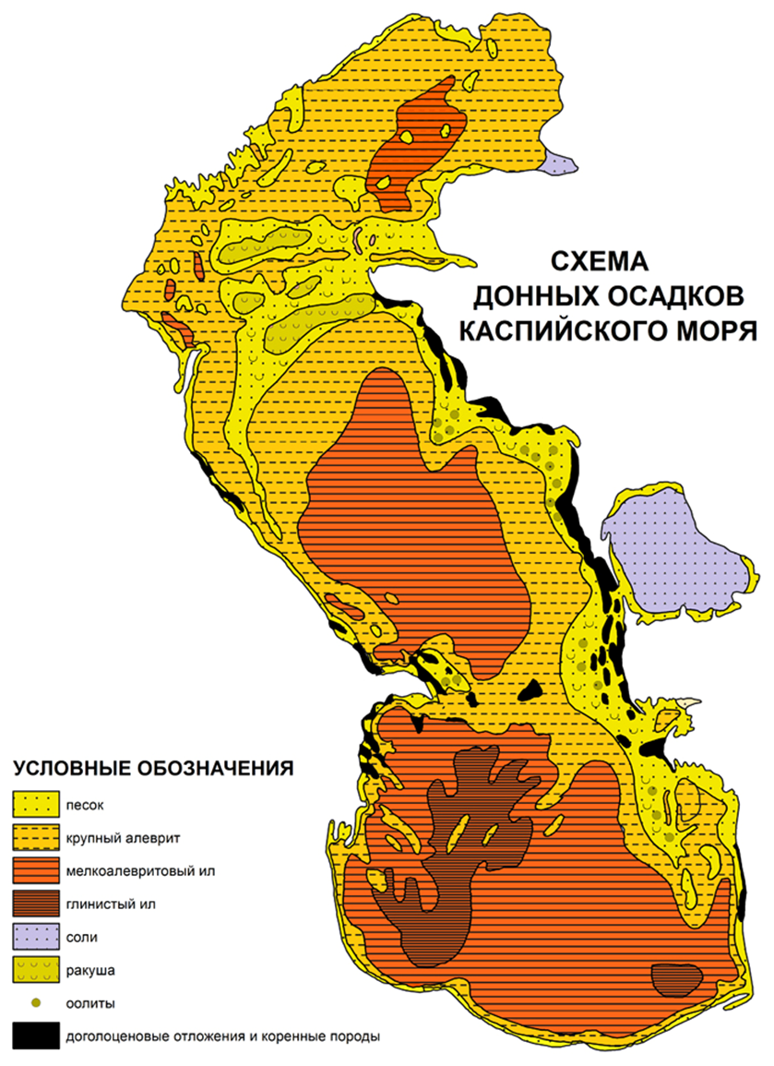
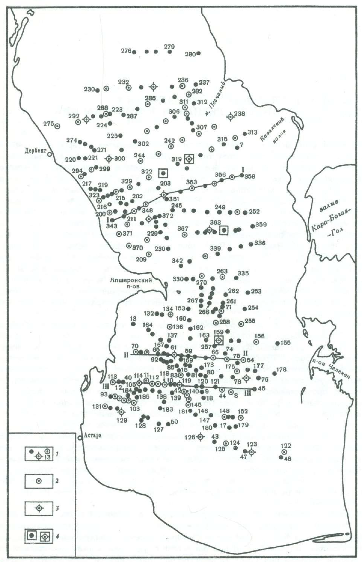
Бесшовные геологические карты Каспийского моря
Notes:
К настоящему моменту созданы мелкомасштабные (1:5 млн) карты четвертичных образований (с элементами палеогеографии), международная тектоническая карты, карты донных отложений на всю площадь акватории Каспийского моря.

Slide 8
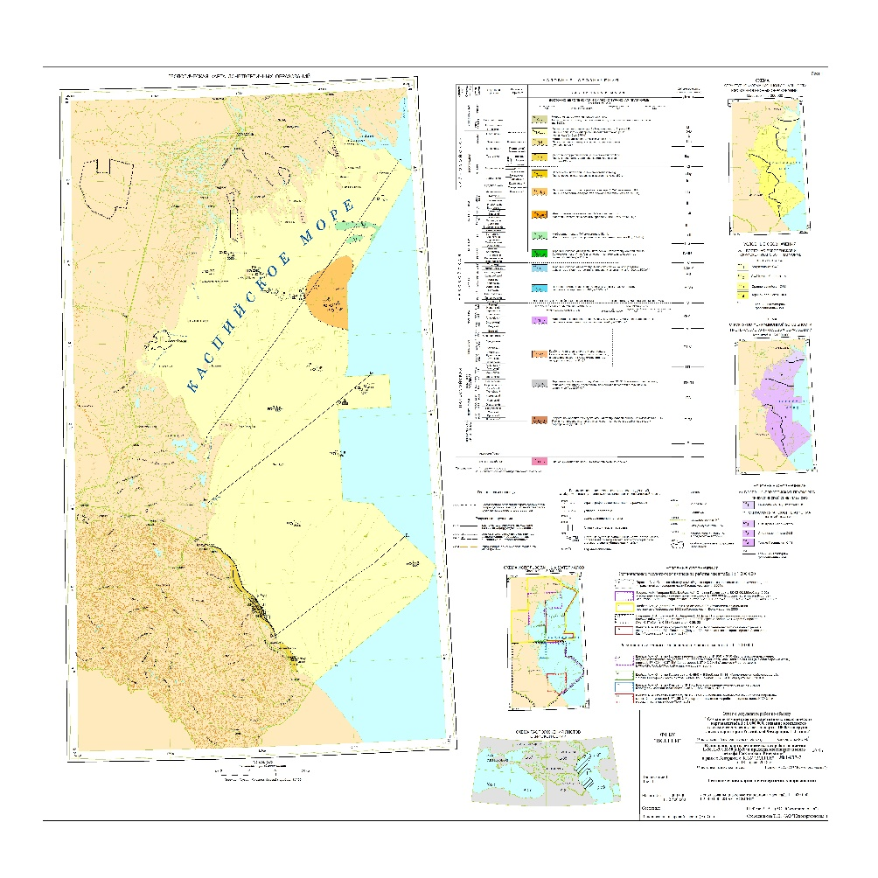
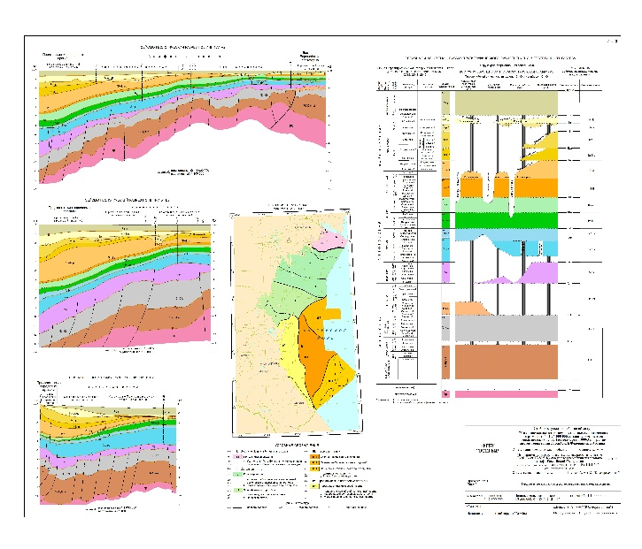
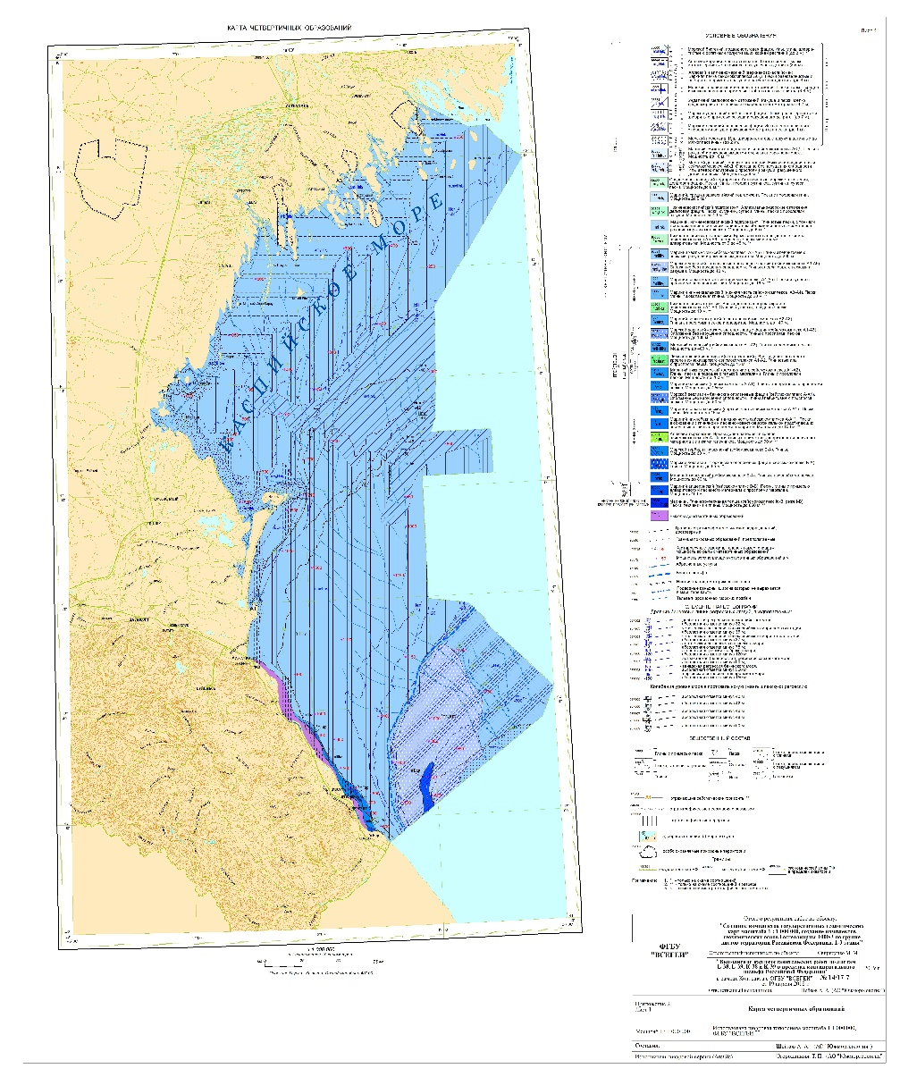
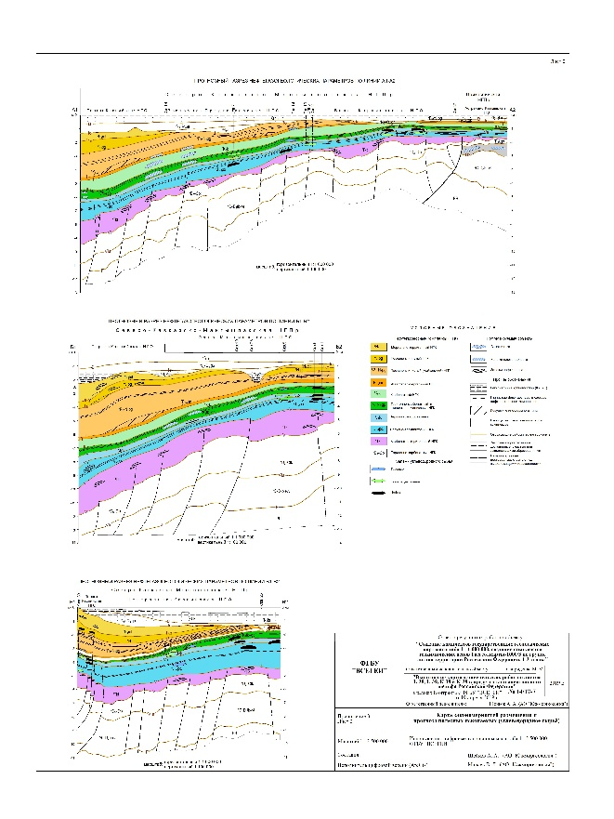
ГИС-Атлас геологических карт Каспийского региона масштаба 1:1 000000: карты дочетвертичных и четвертичных образований
Notes:
Коллегами из «Южморгеологии» завершено геологическое картирование акватории Каспийского моря в масштабе 1:1М, постоянно выполняется картирование масштаба 1:200 000. Кроме того, в 2018-2020 гг. Южморгео были составлены бесшовные карты российского сектора Каспийского моря (карта дочетвертичных и четвертичных образований),

Slide 9
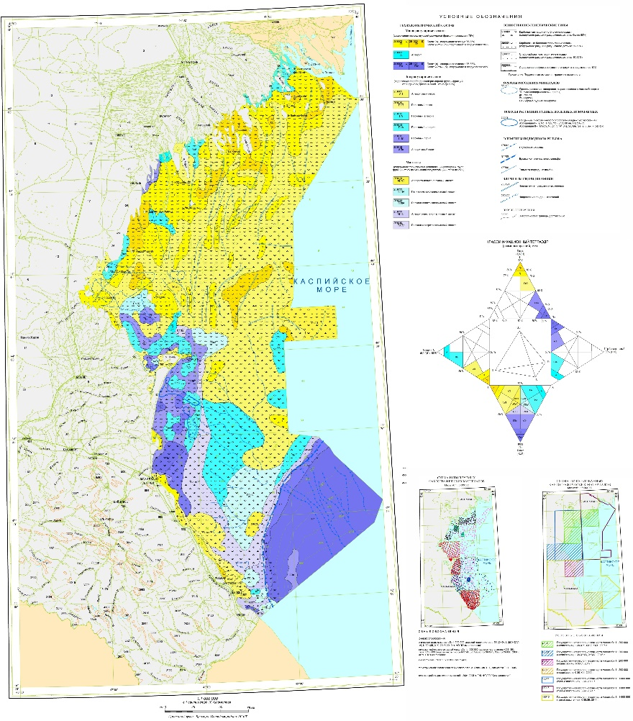
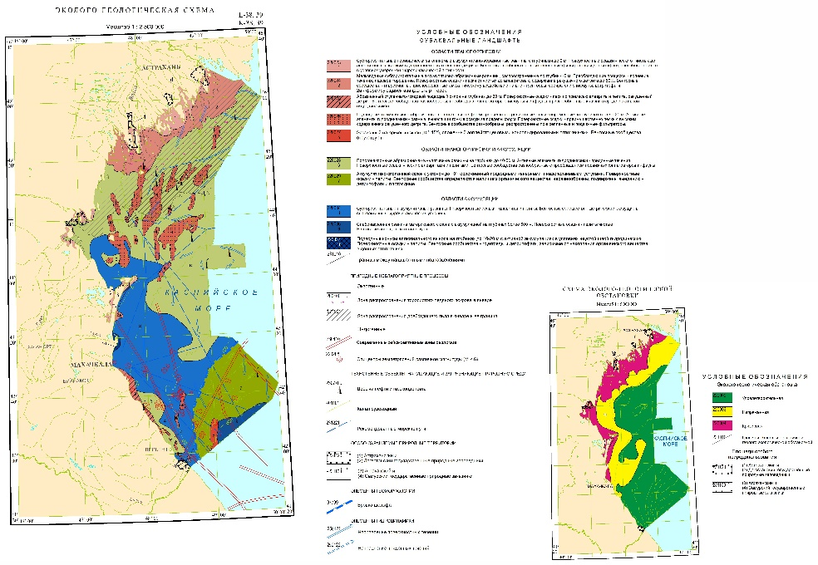
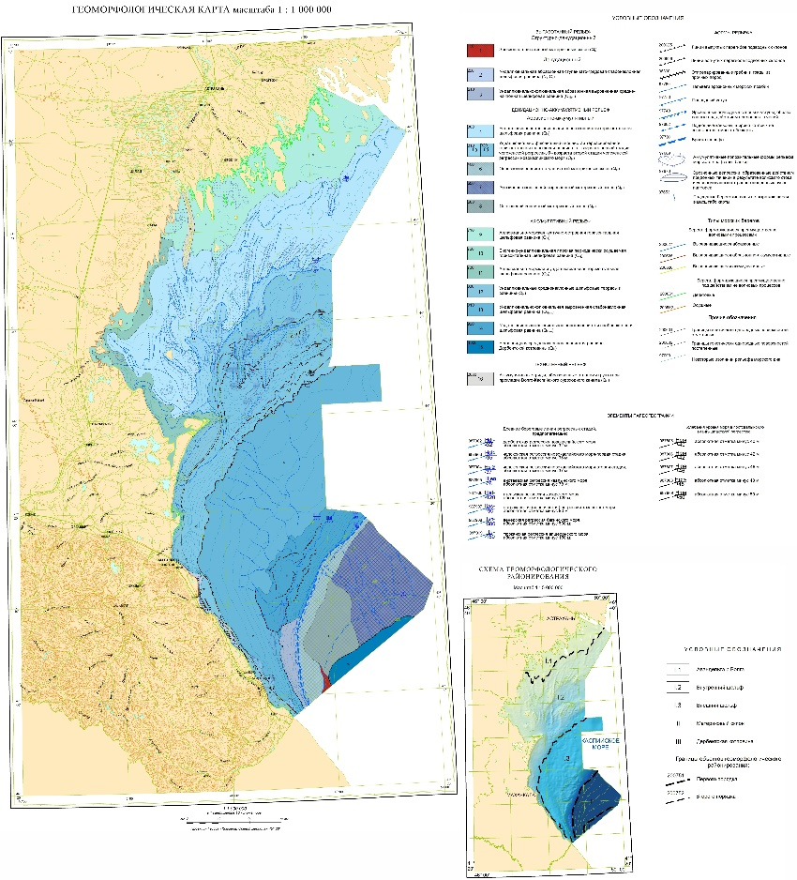
Литологическая карта поверхности дна
Дополнение бесшовной карты Прикаспийского региона масштаба 1:1 000 000 (листы L-38, L-39, K-38 и K-39 в пределах акватории Каспийского моря)
Эколого-геологическая схема
Геоморфологическая
карта
Литологическая карта поверхности дна масштаба 1:1 000 000
Геоморфологическая карта масштаба 1:1 000 000
Эколого-геологическая схема масштаба 1:2 500 000 и
Notes:
в 2021-2022 гг. в ходе совместных работ ВСЕГЕИ и Южморгео были составлены также бесшовные литологическая карта, геоморфологическая и эколого-геологическая схемы.

Slide 10
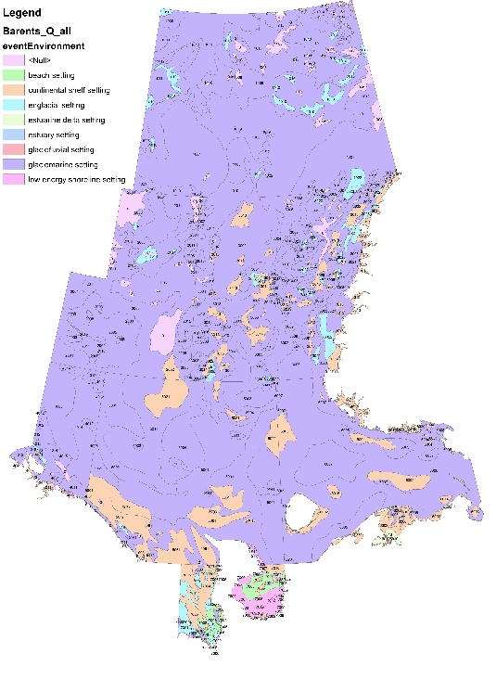
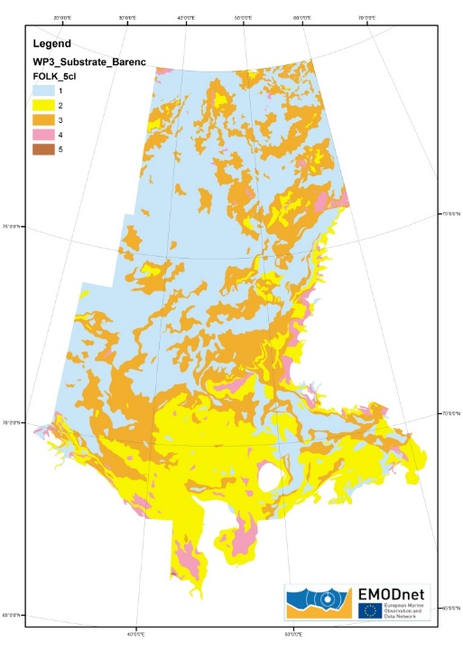
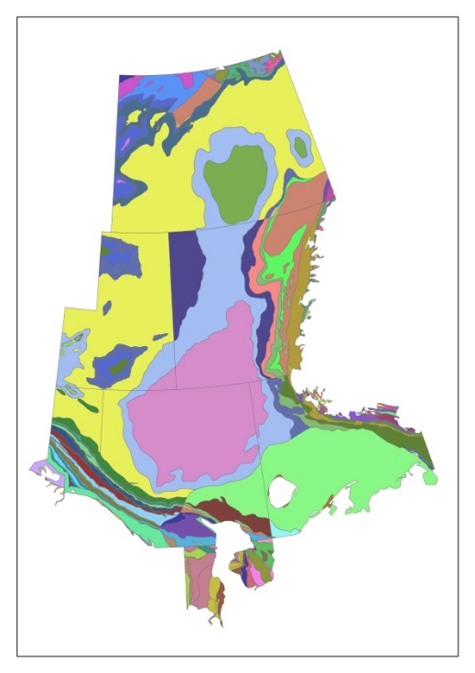
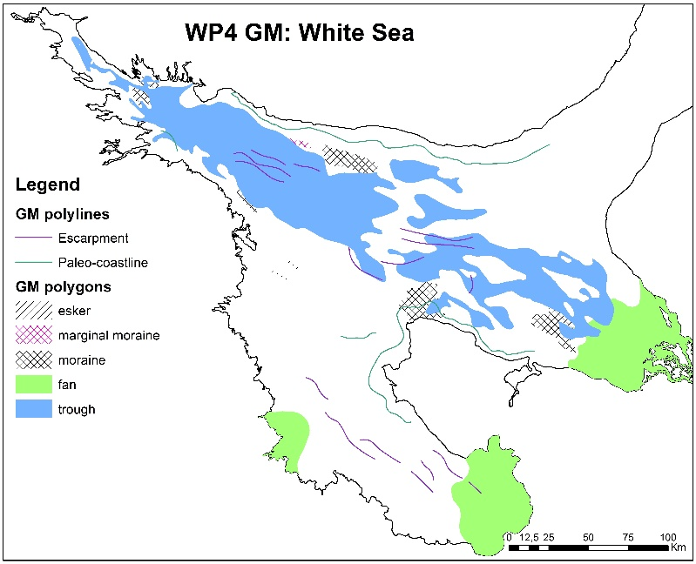
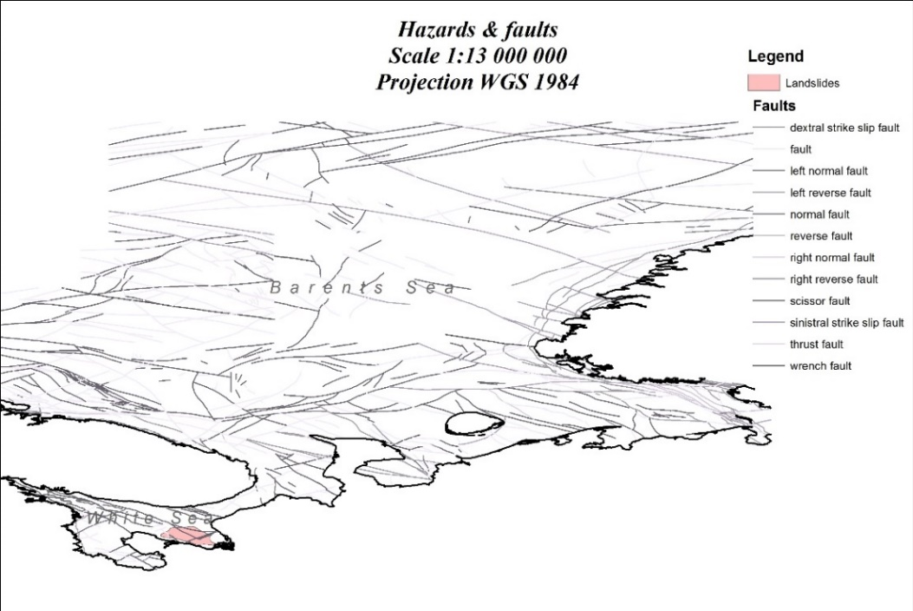
Опыт в проекте EMODnet: карты масштаба 1:1 000 000
Карты четвертичных образований
Литологические карты поверхности дна
Геологические карты дочетвертичных образований
Геоморфологические карты
Карты экзогенных геологических опасностей (+разломы)
Notes:
В 2014-2022 гг. ВСЕГЕИ был участником международного проекта Эмоднет-geology, в ходе которого с использованием современных технологий были составлены полимасштабные бесшовные геологические карты морей Европы. Картосоставление выполнялось в рамках следующих рабочих пакетов: метаданные (профили и донное и колонковое опробование), дочетвертичная геология, четвертичные образования, геоморфология дна, литология, карта берегов, опасные геологические процессы, полезные ископаемые, палеогеография

Slide 11
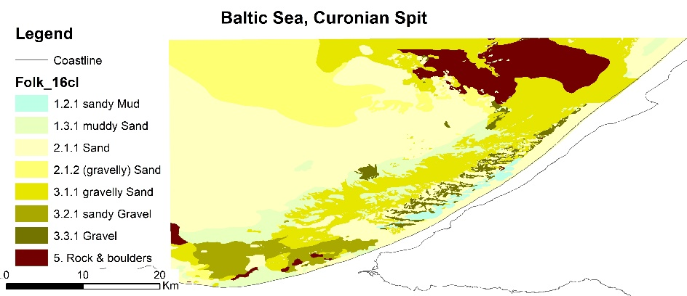
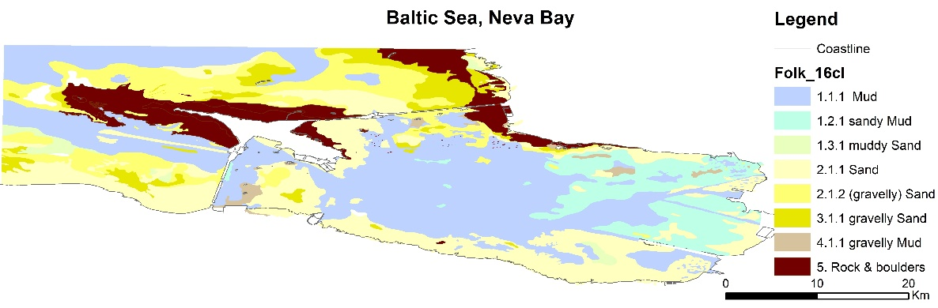
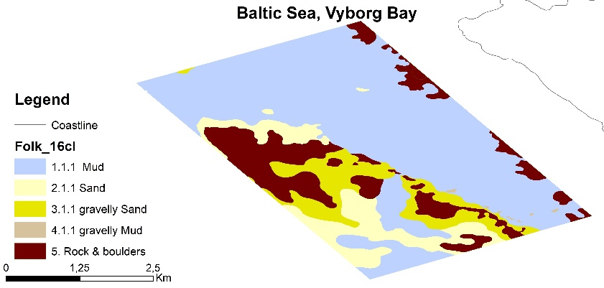
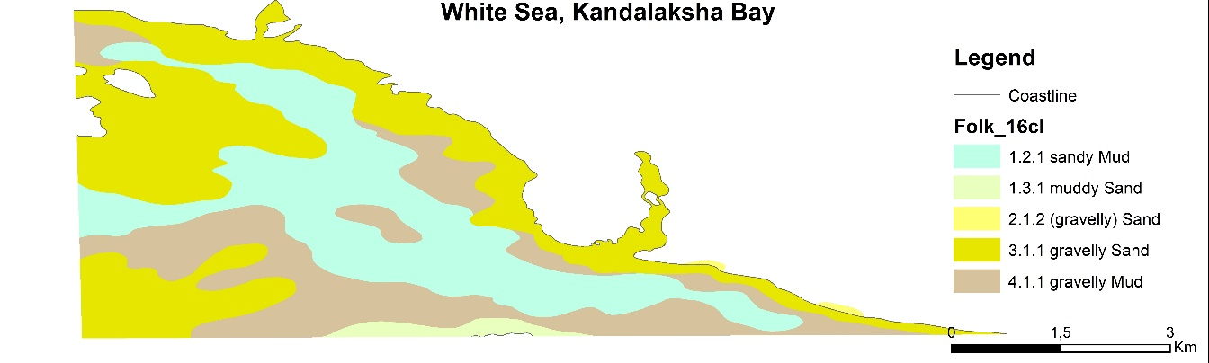
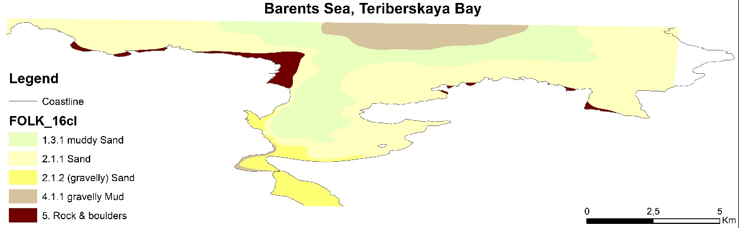
Опыт в проекте EMODnet: Литологические карты
масштаб 1:200 000 и крупнее
Куршская коса
Невская Губа
Выборгский залив
Кандалакшский залив
Губа Териберская
Notes:
На третьей фазе проекта уже были крупномасштабные карты. Один из примеров – литологическая карта

Slide 12
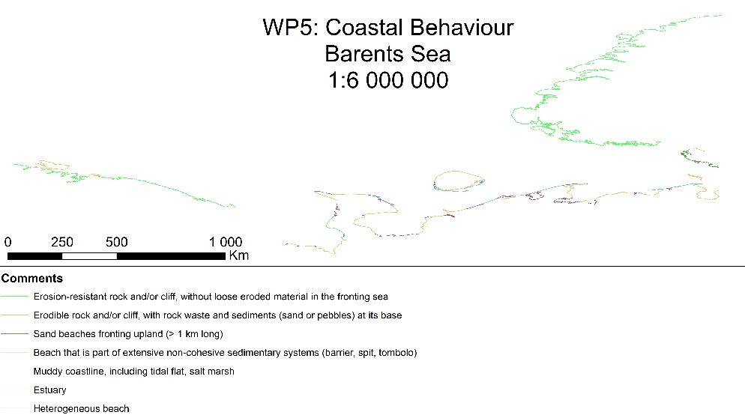
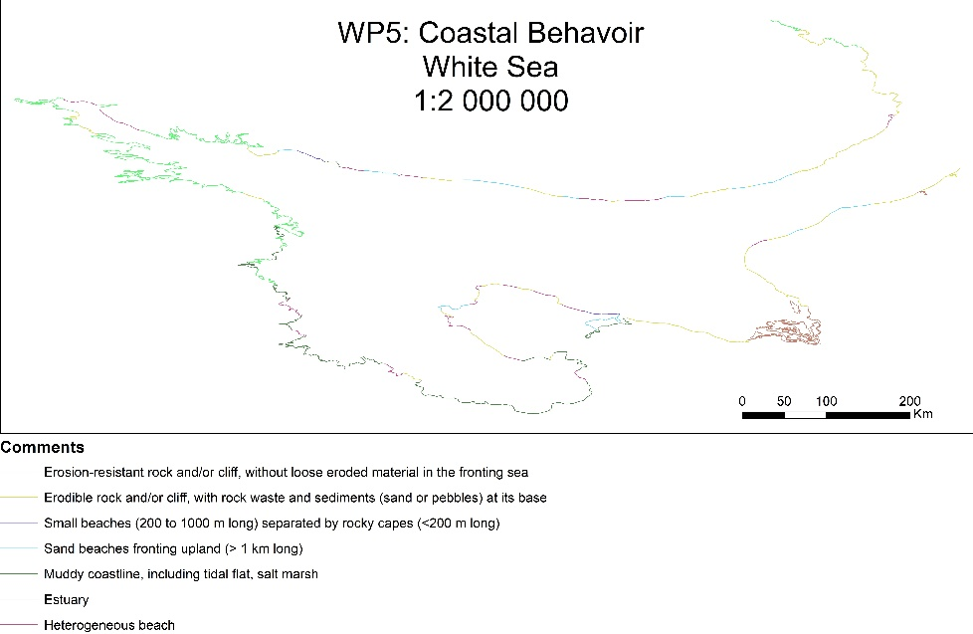
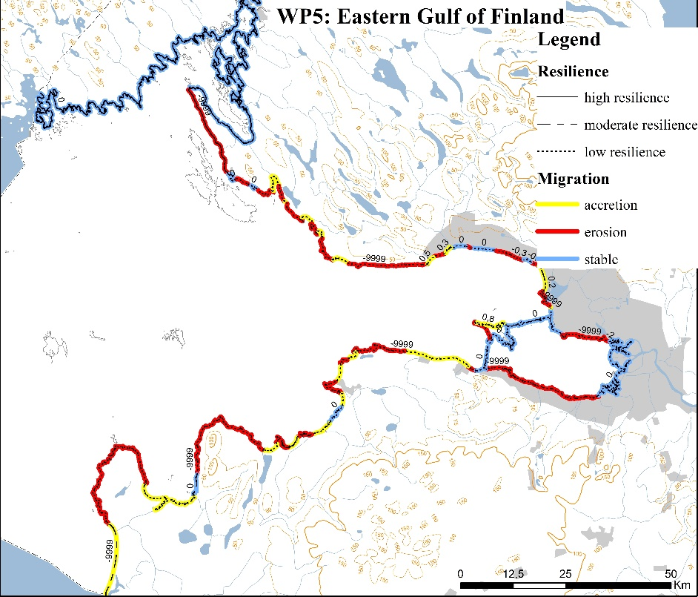
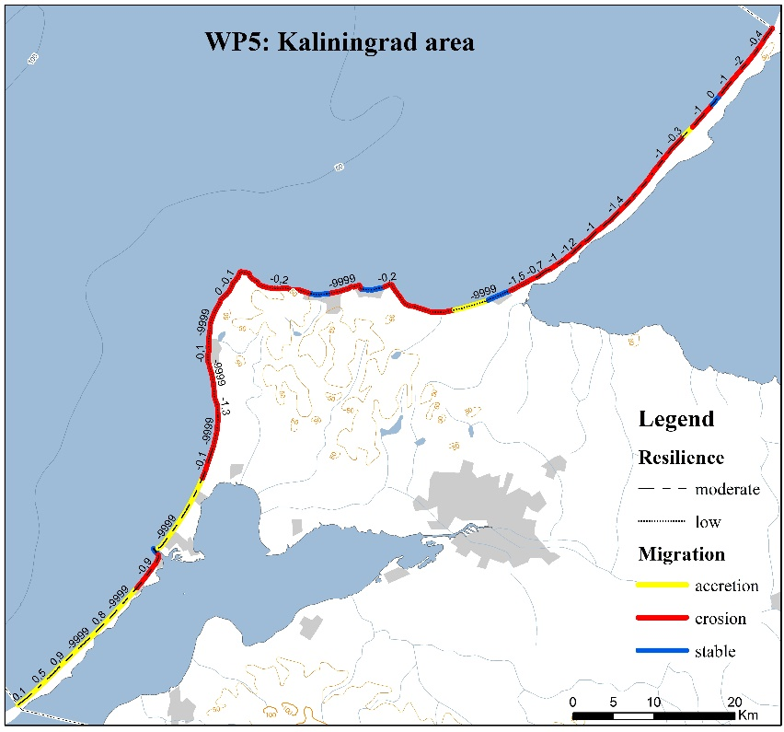
Опыт в проекте EMODnet: Карты типов берегов
Масштабы 1:1 000 000, 1:200 000 и крупнее
Устойчивость к абразии и литодинамика
Notes:
И карта берегов. Данные, которые мы вносили в атрибутивную таблицу – генетический тип берега, скорость миграции берега (отступание, нарастание), степень устойчивость к абразии

Slide 13


Опыт работ в проекте EMODnet-geology: партнеры проекта
Всероссийский научно-исследовательский геологический институт им. А.П.Карпинского
(Россия)
Атырауский Университет нефти и газа им. С.Утебаева
(Казахстан)
Азербайджанское Географическое Общество
Notes:
С 2019 г. Каспийское море было включено в сферу деятельности проекта ЭМОДнет. Наш институт был региональным координатором работ по Каспийскому морю. К сожалению, к работе не удалось привлечь геологические службы стран региона, однако в нем активно принялили участие специалисты Атырауского университет нефти и газа (Казахстан) и Азербайджанского географического общества.

Slide 14
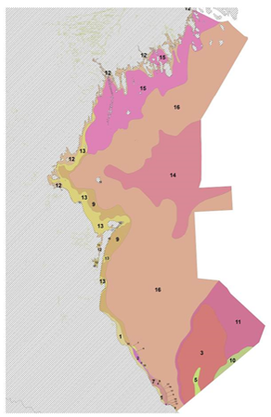
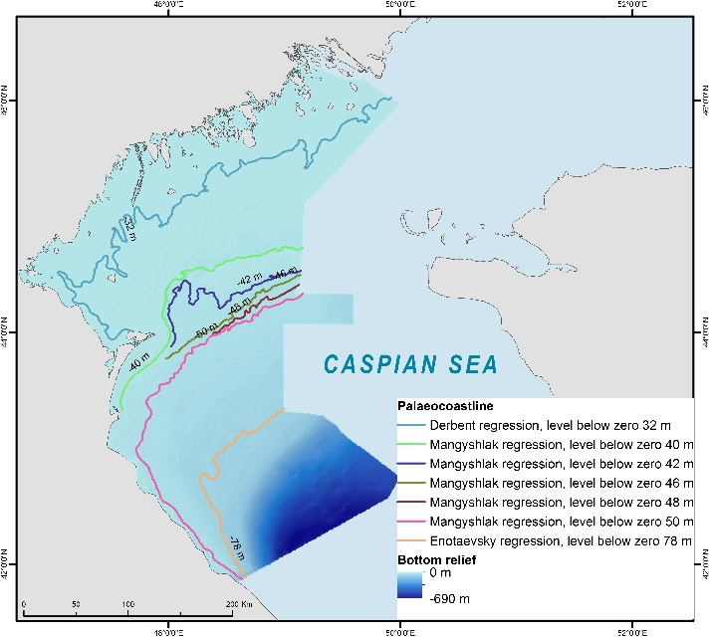
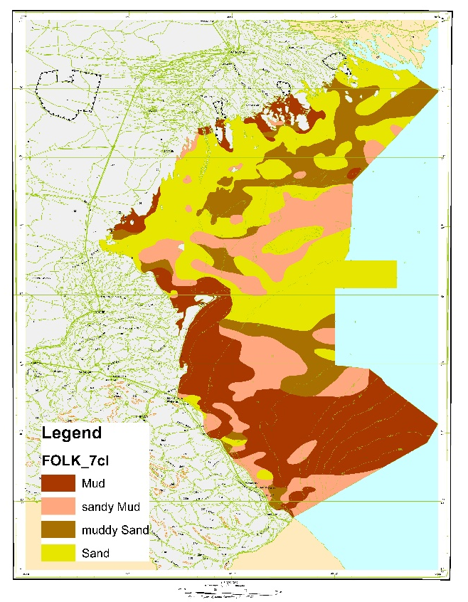
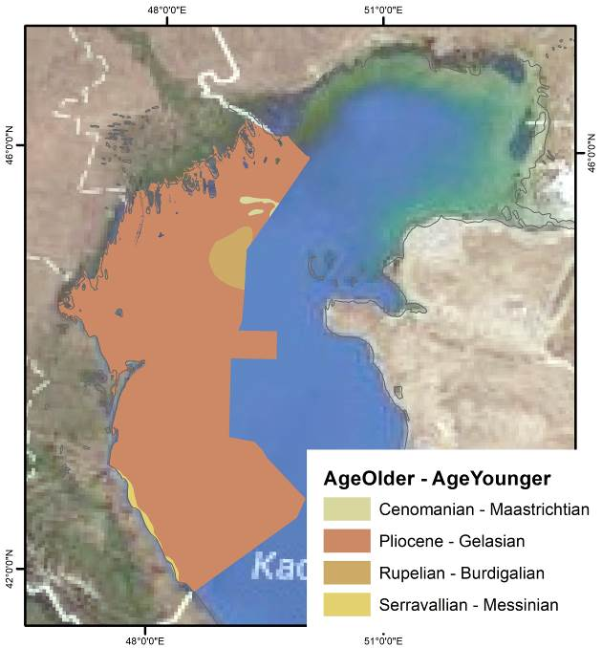
Опыт в проекте EMODnet: Каспийский регион
Масштаб 1:1 000 000 и мельче
Литологическая карта поверхности дна
масштаб 1:1 000 000
Палеореконструкции
Карта четвертичных отложений
масштаб 1:1 000 000
Карта дочетвертичных образований
масштаб 1:1 000 000
2
Notes:
ВСЕГЕИ подготовил карты по всем рабочим пакетам, указанным выше, в масштабе 1:1 000 000 для территориальных вод и ЭЗ Российской Федерации в легендах и технологиях, принятых в проекте.

Slide 15
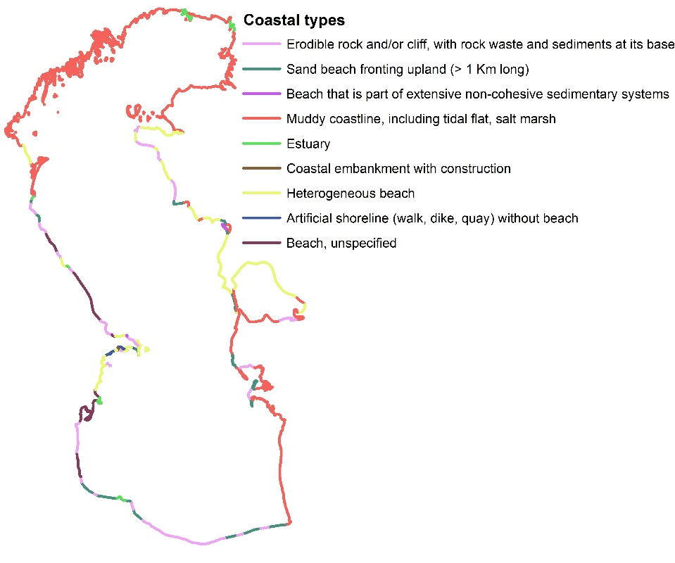
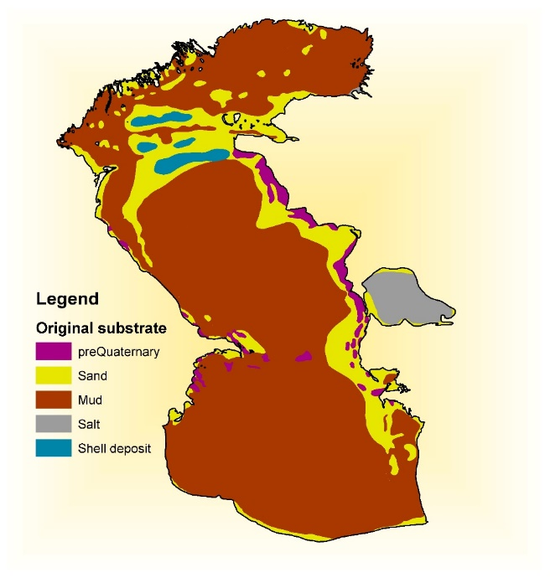
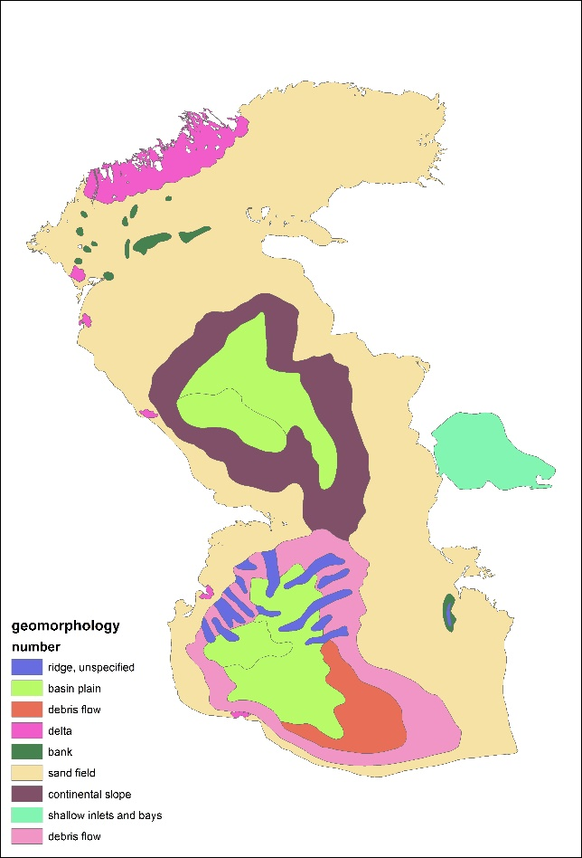
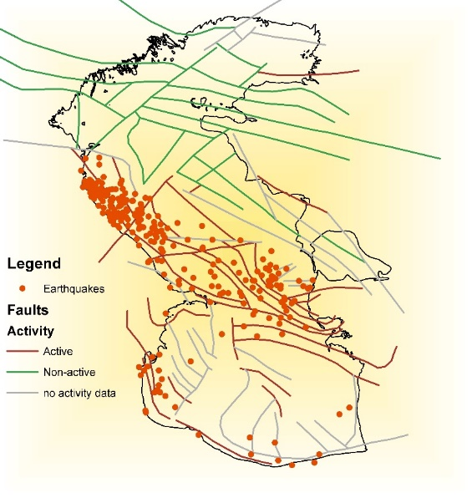
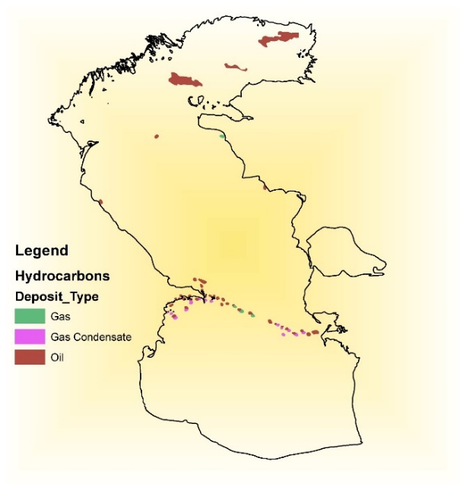
Опыт в проекте EMODnet: Каспийский регион
Масштаб 1:1 000 000 и мельче
Геоморфологическая карта
1:1 000 000
Литологическая карта поверхности дна
1:5 000 000
Типы берегов Каспийского моря
1:2 000 000
Разломы и сейсмоактивность
1:1 000 000
Нефть и газ
1:1 000 000
Notes:
Также подготовлены карты более мелкого масштаба (2,5 и 5 млн) различной смысловой нагрузки для всей акватории Каспийского моря. Карты оформлены в установленной в легенде.

Slide 16
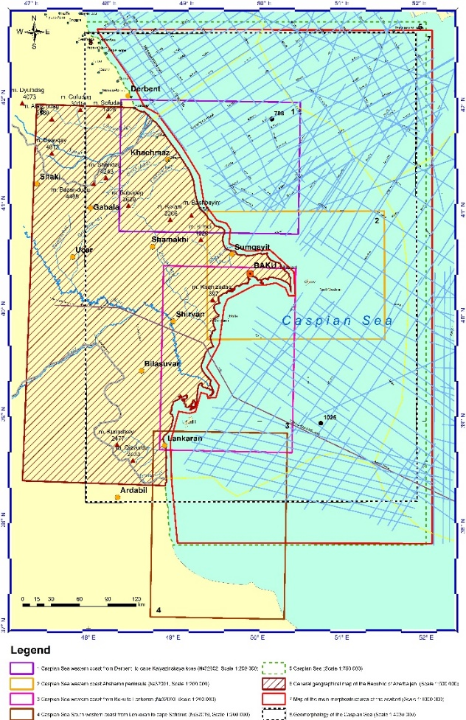
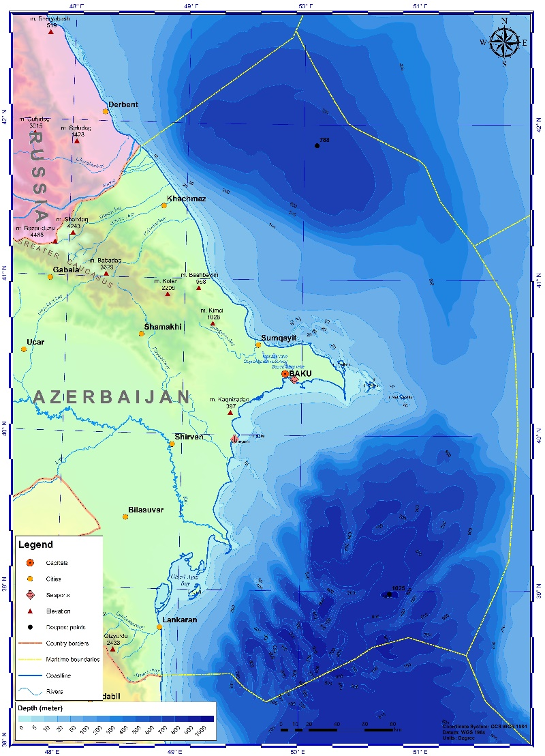
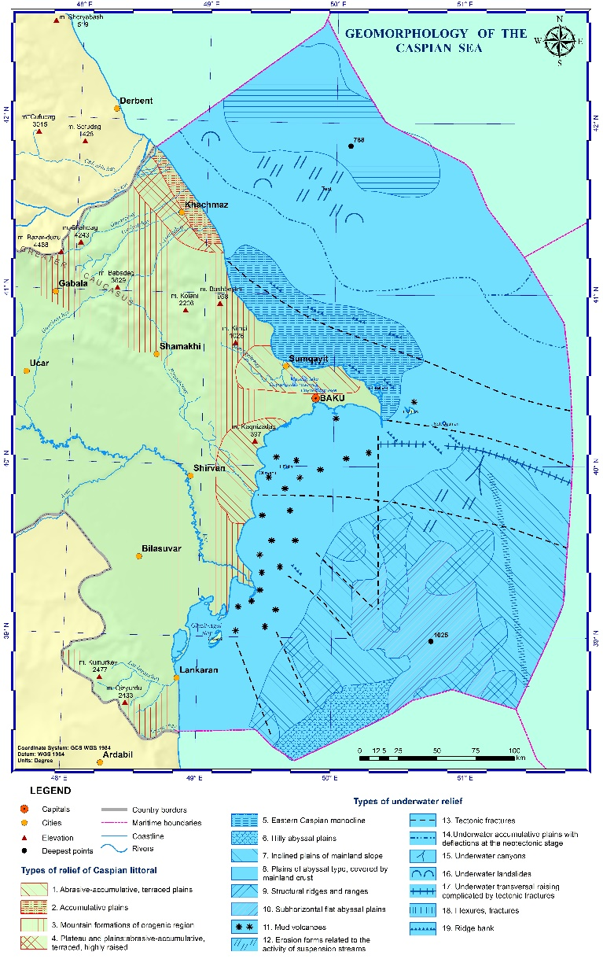
Полученные данные от партнеров: Азербайджан
Азербайджанское Географическое Общество
Карта изученности и метаданные
Карта рельефа дна
масштаб 1:1 000 000
Геоморфологическая карта
масштаб 1:1 000 000
Notes:
Партнерами из Азербайджана составлены карты изученности, база метаданных, метаданные, геоморфологическая и батиметрическая карты.

Slide 17
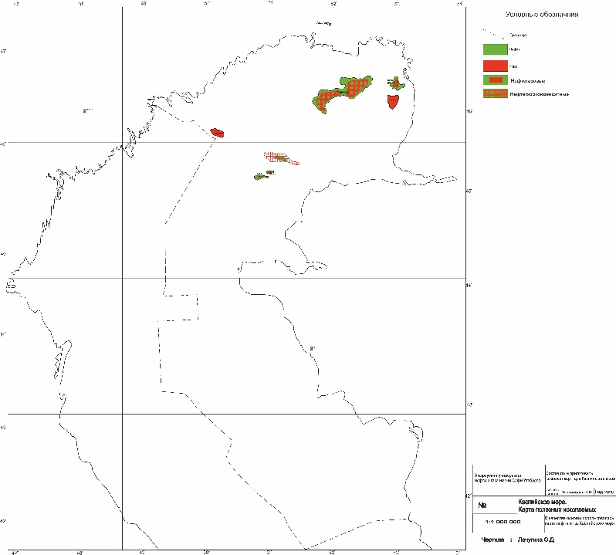
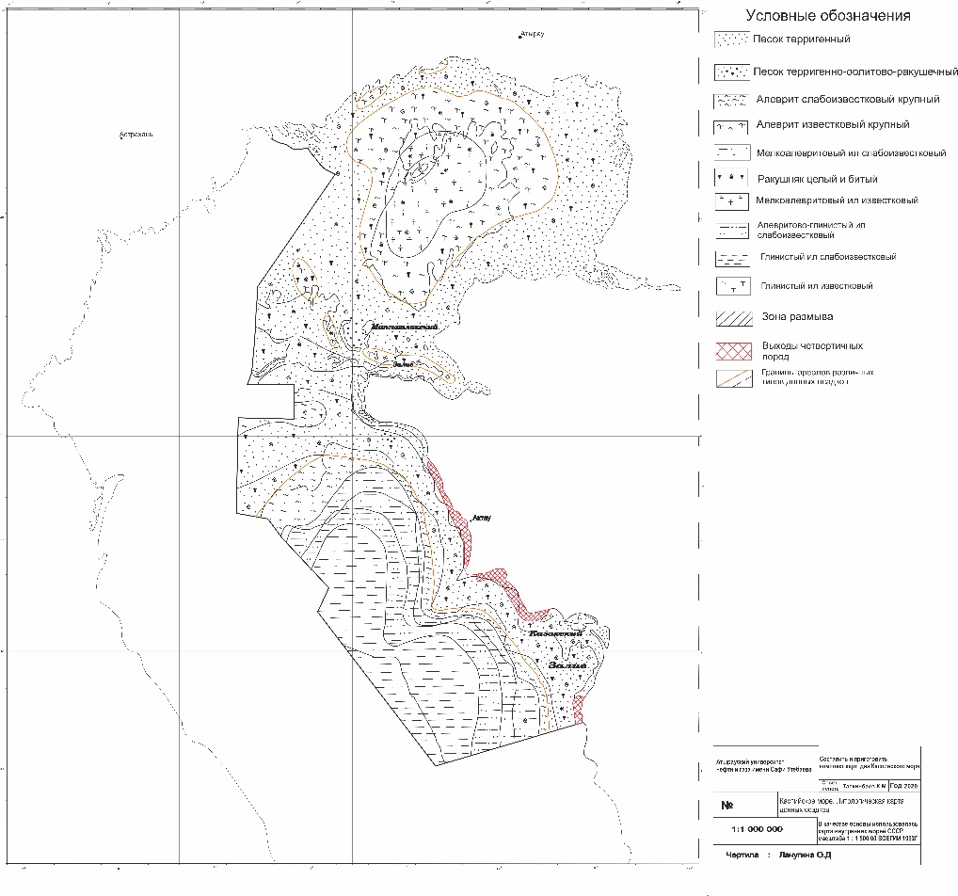

Полученные данные от партнеров: Казахстан
Атырауский Университет нефти и газа им. С.Утебаева
Карта полезных ископаемых
масштаб 1:1 000 000
Литологическая карта поверхности дна
масштаб 1:1 000 000
Карта мощности четвертичных отложений
масштаб 1:1 000 000
Notes:
От партнеров из Казахстана (Атырауский Университет нефти и газа им. С.Утебаева ) были получены данные по ПИ, литологии и мощностям четвертичных отложений масштаба 1:1 000 000

Slide 18





Технологическая основа
https://www.vsegei.ru/ru/activity/intcooperation/caspian/maps/index.php
Издательские макеты
Картографическое веб-приложение
Notes:
В 2021 году, в рамках работ по подготовке геолого-геофизических материалов для разработки модели геологического развития Прикаспийского региона, ФГБУ ВСЕГЕИ был подготовлен геолого-картографический веб-ресурс ГИС-Атлас геологических карт Каспийского региона. В рамках единого интерфейса размещена общая информация о проекте, документы и картографические материалы. Картографические материалы представлены двумя блоками – издательскими макетами в формате PDF, это полностью оформленный набор карт двух масштабных уровне 2,5 М и 1 М. И второй ресурс – это картографическое веб- приложение

Slide 19
Технологическая основа
САЙТ ФГБУ «ВСЕГЕИ»
Издательские макеты
Картографическое веб-приложение
Веб-сервис
Веб-сервис
База Данных
Файловое хранилище
Notes:
На этом слайде представлена технологическая схема разработанного ресурса. Она достаточно простая - в основе лежит база данных и файловое хранилище. Издательские макеты размещены в файловом хранилище, векторные данные в базе данных, эти данные публикуются при помощи картографических веб-сервисов, для визуализации данных нами разработаны соответствующие интерфейсы на сайте ВСЕГЕИ.

Slide 20
Базовые слои
Картографические ВЕБ-Сервисы
EMODNet - геофизические профили
EMODNet - Опробования
EMODNet - Скважины
Атлас - скважины
Атлас - разрезы
ГГК2500 (2016)
Геофизическая изученность (54 слоя)
ГИС-ТЕМ
ВЭЗ Вертикальное электрическое зондирование
ВЭЗ-ВП Вертикальное электрическое зондирование в модификации электрического зондирования
ВСП Вертикальное сейсмическое профилирование
ВП Метод вызванной поляризации
АЭМ
АСГ-Аэрогаммаспектрометрическая съемка
AMC Аэромагнитная съемка
AMC-TEM Аэромагнитная съемка
ДЭЗ Дипольное электрозондирование
ГСЗ-ОГТ Глубинное сейсмическое зондирование ОГТ
ГС Гамма-съемка
ГР Гравиразведка наземная
ГР Гравиразведка морская
ГР-ТЕМ
ГПС Каротаж градиента потенциалов самопроизвольной поляризации
ГК Гамма-каротаж
ГИС Геофизические исследования в скважинах
ЭР Электроразведка
СР-ТЕМ
МПОВ Метод поперечных отраженных волн
МПВ Метод преломленных волн (способ первых вступлений)
МОГТ Метод общей глубинной точки
МОГТ-3D
МОГ Метод обращенного годографа
МОВЗ Метод обменных волн землетрясений
МОВ Глубинное сейсмическое зондирование МОВ
КМПВ Корреляционный метод преломленных волн
ЗСБ Зондирование становлением поля в ближней зоне
ЗС-ЗИ Зондирование становлением поля с ЭР-ТЕМ
ЧЗ-ВП Метод вызванной поляризации в модификации частотного зондирования
ТР-ГФ
ТЕМ-НГ
ТЕМ
СЭП
СУПФ Способ плоского управляемого фронта
СР Сейсморазведка
СПФ Способ плоского фронта
СК Сейсмокаротаж
РС Радиометрические наземные съемки
РГИ
МТЗ Магнитотеллурическое зондирование
МСК Микросейсмокаротаж
МРНП Метод регулируемого направленного приема
МР Магниторазведка наземная
ЭС-МП
ЭС Эманационная съемка
Я-ГФ
Notes:
Несколько слов о картографическом блоке – он формируется из набора базовых слоев и 54 слоев геолого-геофизической изученности, которые охватывают все виды ранее выполненных работ.

Slide 21


Технологическая основа
Картографическое веб-приложение
Базовые слои
Геофизическая изученность
Notes:
Картографическое веб приложение обеспечивает отображение полного набора атрибутов в загруженных слоях через систему информационных окон.

Slide 22

1 этап
Сайт ФГБУ «ВСЕГЕИ»
Сайт Межправсовета
Картографическое веб-приложение
Картографическое веб-приложение
База Данных
Веб-сервис
Веб-сервис
Расширение схемы данных для карт
1. Типы берегов и устойчивость к абразии, 2. литологическая карта поверхности дна, 4. карта экзогенных геологических опасностей, 5. геоморфологическая карта, 6. Палеореконструкции и др.
Notes:
Картографическое веб приложение обеспечивает отображение полного набора атрибутов в загруженных слоях через систему информационных окон.

Slide 23
1 этап
Сайт ФГБУ «ВСЕГЕИ»
Сайт Межправсовета
Издательские макеты
Картографическое веб-приложение
Издательские макеты
Картографическое веб-приложение
Веб-сервис
Веб-сервис
Веб-сервис
Веб-сервис
База Данных
Файловое хранилище
Notes:
На втором этапе потребуется расширение схемы базы данных для всех новых карт, предусмотренных в рамках развития проекта.

Slide 24
Бесшовное картирование дна акватории Каспийского моря
В развитие предложений Межправсовета с целью создания бесшовных карт Каспийского моря предлагается интеграция геологической информации путем размещения партнерами из стран СНГ данных на технологической платформе ВСЕГЕИ (Единая геолого-картографическая модель и ИР «Серийные легенды») или трансфера технологий

Slide 25

СПАСИБО ЗА ВНИМАНИЕ!

Slide 26

CASPISNET
Международная рабочая группа (МРГ) по устойчивому развитию региона Каспийского моря - CASPISNET (Каспийская интегрированная научная сеть).
Целью МРГ CASPISNET является разработка системы поддержки принятия решений на региональном уровне путем привлечения национальных ресурсов для анализа данных.
Задача МРГ – оценить состояние устойчивого развития региона Каспийского моря, учитывая ключевую роль Каспийского региона как лаборатории в отношении глобальной динамики изменений и обмена передовыми практиками и стратегиями устойчивого развития в соответствии с Повесткой CASPISNET до 2030 года и реализация целей устойчивого развития ООН.
Ежегодная встреча/научная школа, посвященная развитию бассейна Каспийского моря с учетом взаимосвязи изменений климата, водных и энергетических ресурсов и продовольствия: Региональные пути к устойчивому развитию
CASPISNET Annual Conference / Workshop: The Caspian Basin Development at the Heart of Climate Change – Water – Energy – Food Nexus: Regional Pathways to the Sustainability – 2023
5-11 июня 2023 г. – ВСЕГЕИ планирует принять участие
Notes:
Что такое CASPISNET, когда пройдет рабочая встреча и что планируется принять участие

